Slide 2
NLM etablerte seg i Tanzania i 1951.
I 1977 inngikk NLM også samarbeid med den lutherske kirken i Kenya.

Slide 3
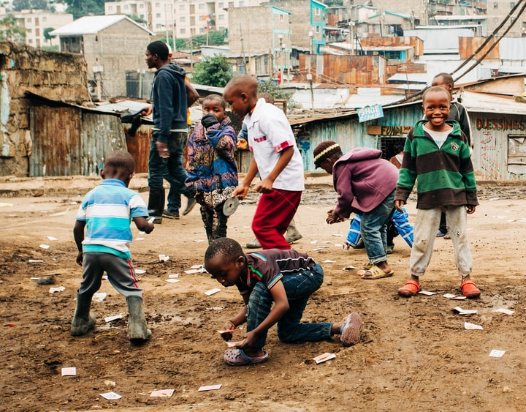
Det finnes store helseutfordringer og mye fattigdom.
Jenter blir ofte nedprioritert mtp utdanning.
Mange har ikke hørt om Jesus.

Slide 4
NLM støtter prosjekter innen evangelisering og bistand i Kenya og Tanzania.

Slide 5
De nasjonale lutherske kirkene har i mange år hatt et samarbeid med NLM. Kirkene har vokst og det er lokale ledere som er ansvarlige for arbeidet.

Slide 6
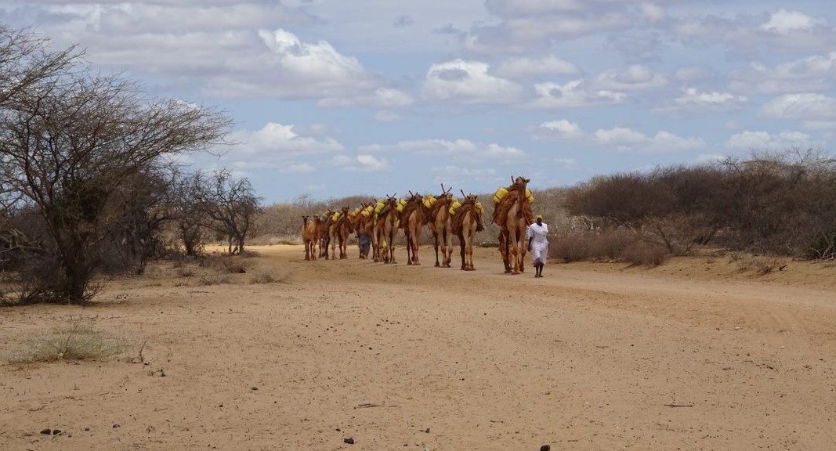
NLM ønsker å hjelpe kirkene å nå enda lenger ut, også til de minst nådde folkegruppene.

Slide 7
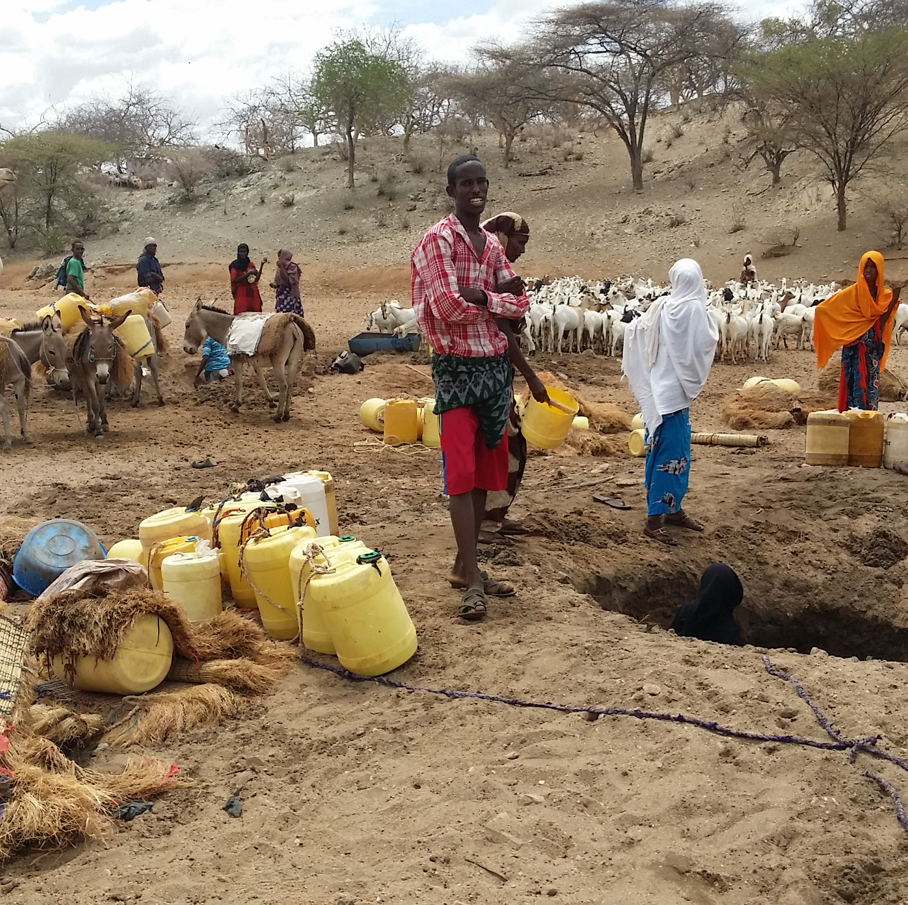
Ved å støtte Øst-Afrika er dere med på å:
Fortelle om Jesus til folk som ikke har hørt.
Styrke helsetilbudet, bla gjennom å øke kompetansen og kunnskapen i lokale helseinstitusjoner
Landsbyprosjekt som arbeider for å bedre forhold innen vann, helse og hygiene.

Slide 8
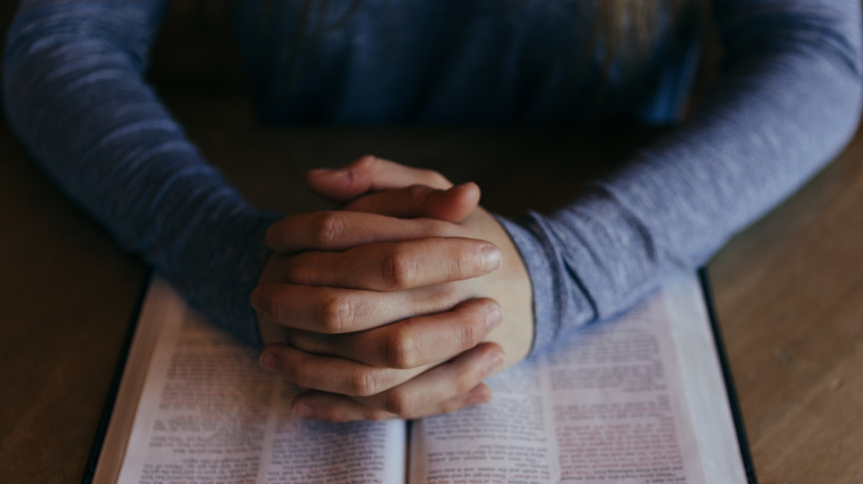
Be for arbeidet
Takk og be for alt arbeidet som skjer i NLMs samarbeidsbispedømmer i Tanzania og Kenya.
Be om at Gud må lede utsendingene i Øst-Afrika, og at mennesker kan møte Jesus.
Takk og be for dem som har tatt imot Jesus, be om beskyttelse og styrke for dem som opplever forfølgelse.

Slide 9
Ønsker du å støtte
arbeidet i Øst-Afrika?
Bli fadder for regionen eller
gi en gave til kontonummer: 8220.02.90131
Merk «Øst-Afrika».

Slide 10
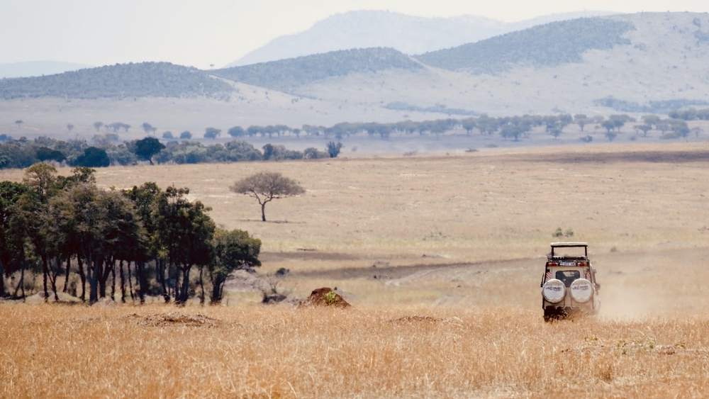
Takk for forbønn og gaver.

